Slide 1
五 完美的图形
——圆
第3课时
青岛版六年级上册
WWW.PPT818.COM

Slide 2
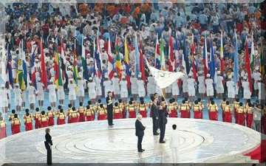
2008年北京奥运会闭幕式圆形中心舞台的半径是10米，其中有一个是直径是2米的圆形升降舞台。
你能提出什么数学问题？

Slide 3
什么是圆的面积？
圆所占平面的大小叫圆的面积。

Slide 4
平行四边形

Slide 5
三角形

Slide 6
梯形
？
那要想推导圆的面积公式，我们可以将圆转化成什么图形呢？

Slide 7
自学提示：
1.小组选择pad中的任意一个材料包。通过操作，阐述圆的面积转化过程，说说新图形与圆之间有什么联系？
2.尝试写出公式推导的过程。

Slide 8
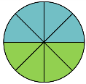
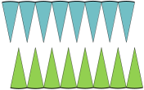
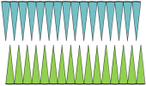

Slide 9
宽
高
C÷2
长

Slide 10
2008年北京奥运会闭幕式圆形中心舞台的半径是10米，其中有一个是直径是2米的圆形升降舞台。
问：中心舞台的面积是多少？

Slide 11
2008年北京奥运会闭幕式圆形中心舞台的半径是10米，其中有一个是直径是2米的圆形升降舞台。
问：圆形升降舞台的面积是多少？
问：升降舞台升起来后，剩余舞台面积是多少？

Slide 12
2m
求这个图形的面积？
答：这个图形的面积是310.86平方厘米。
10m

Slide 13
r
R

Slide 14
用一个长方形铁板，切割一个最大的圆。
（1）圆的面积是多少平方米？
（2）剩余部分的面积是多少平方米？
3米
2米

